Slide 1
Linguagem de Programação
Aula 08 – Aula de Exercícios

Slide 2
Diretiva #define
Usada para definir constantes simbólicas (substituições) ➔ maior legibilidade do código.
Macro ➔ Diretiva #define usada para definir substituições com parâmetros.
Pré-processador:
  Módulo adicional que modifica o programa antes do mesmo ser compilado a partir de diretivas embutidas no código fonte (#include; #define)

Slide 3
Exercício 19
Crie o arquivo boolean.h com as definições necessárias para compor expressões lógicas, a exemplo do programa abaixo, produzindo na saída um valor booleano.
O programa abaixo produziria: true false true.
    main() {
    printf("%s ", bool(not false) );
    printf("%s ", bool(false and true) );
    printf("%s ", bool(true or false) );
    }

Slide 4
Solução para boolean.h
# define false 0
# define true 1
# define not !
# define and &&
# define or ||
# define bool(exp) ((exp)==0 ? “false”: “true”)
    main() {
    printf("%s ", bool(not false) );
    printf("%s ", bool(false and true) );
    printf("%s ", bool(true or false) );
    }

Slide 5
Função
Conjunto de instruções com finalidade específica chamada em tempo de execução.
  Possui parâmetros de entrada e saída bem definidos
  Aloca espaço de memória quando chamada
  Libera memória quando termina sua execução

Slide 6

Exercício
22. Codifique a função rodizio(placa), que recebe o número da placa de um veículo e exibe o dia em ele está no rodízio. Faça um programa para testar sua função.

Slide 7
Exercício 22 - Rodízio
void rodizio(int n)
{
if (placa<0 || placa >9999)
printf (“Placa invalida”);
else
switch (placa%10){
case 1: case 2: printf(“segunda-feira”); break;
case 3: case 4: printf(“terça-feira”); break;
case 5: case 6: printf(“quarta-feira”); break;
case 7: case 8: printf(“quinta-feira”); break;
default: printf(“sexta-feira”); break;
}
}

Slide 8
Funções recursivas
Funções que chamam a si mesmas para resolver subproblemas que compõem a solução do problema original;
Importante identificarmos:
  Solução trivial (base da recursão)
  Solução geral (usa chamada recursiva)
  Usamos condicionais (if-else/ switch-case) para identificar em que caso o problema se encaixa

Slide 9
Exercícios
26. Exibir uma contagem regressiva a partir de um valor n.
  Solução trivial (base da recursão)
    n == 1 ➔ imprime n
    n < 1 ➔ não faz nada
  Solução geral (usa recursão)
    n > 1 ➔ imprime n + contagem (n-1)

Slide 10

Solução
void contaRegressivo(unsigned int n) {
if (n==1)
printf("%u",n);
else if (n>1){
printf("%u ",n);
contaRegressivo(n-1);
}
}
main(){
unsigned int n;
printf("Digite um numero maior que 0: ");
scanf ("%u", &n);
contaRegressivo(n);
}

Slide 11
Exercícios
27. Função recursiva que calcule o produto de dois naturais usando soma. ( a x b = a + a + a +...+ a)
  Solução trivial (base da recursão)
    b == 0 ➔ resultado é 0
    b == 1 ➔ resultado é a
  Solução geral (recursão)
    b > 1 ➔ resultado é a + (a x b-1)

Slide 12
Solução
unsigned int produto(unsigned int a, unsigned int b){
if (b==0) return 0;
if (b==1) return a;
return (a + produto(a, b-1));
}
main(){
unsigned int a, b, c;
printf("Digite a e b: ");
scanf ("%u %u", &a, &b);
c = produto(a, b);
printf("%u X %u = %u", a, b, c);
getch();
}

Slide 13
Exercício 28 - Imprime invertido
Função recursiva que recebe um natural n e imprime seus dígitos invertidos (da direita para a esquerda).
5643 => 3465
231 => 132
12 => 21
7 => 7
Solução trivial: n <10 => imprime n
Solução geral: n>10
  Imprime (n%10)
  Inverte (n/10)

Slide 14
Inverte
void inverte(unsigned n)
{
if (n<10) printf(“%u”, n)
else
{
printf(“%u”, n%10);
inverte(n/10);
}
}

Slide 15

Lista de Exercícios
Algumas Questões...

Slide 16
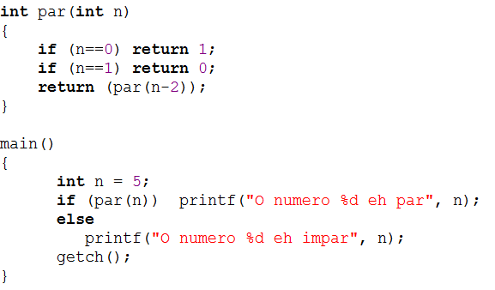
Questão 25 - Recursão
Função recursiva que determine se um número natural n é par ou não;
Soluções triviais
Solução geral

Slide 17
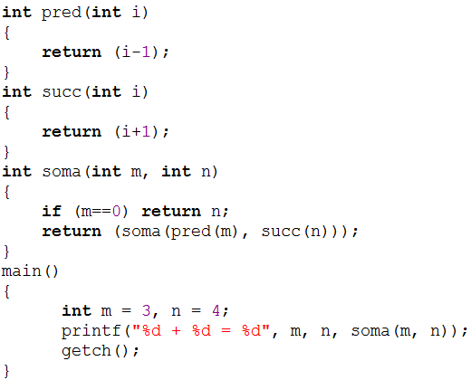
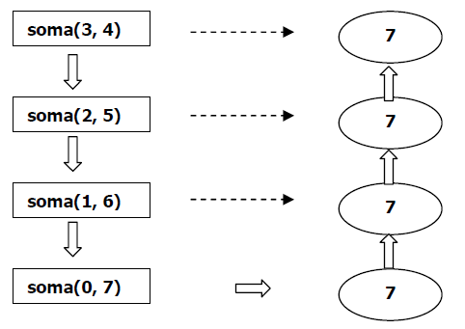
Questão 27 - Soma

Slide 18
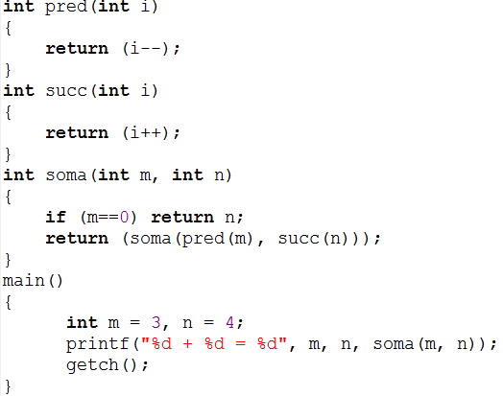
Dúvida: Posso alterar???

Slide 19
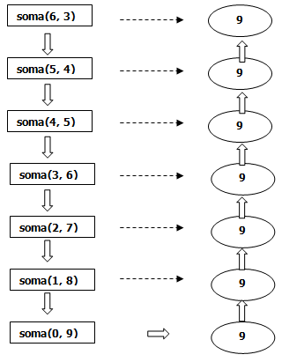
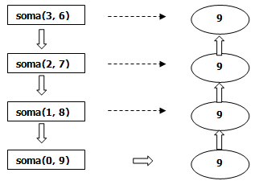
Questão 28 – Simulação
  Soma(6,3) ➔ 7 passos
  Soma(3,6) ➔ 4 passos

Slide 20
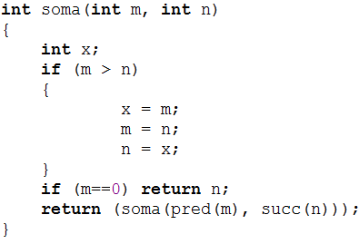
Questão 28
Como minimizar passos?
No máximo: menor(6,3) + 1 = 3 + 1 = 4 passos
Como soma(6, 3) pode fazer apenas 4 passos?
Se m > n ➔ troca m com n

Slide 21
Questão 29 – item b
29-b. Calcular o resto da divisão inteira usando subtração.
Função resto(a, b)
Solução trivial:
se b = 1 ➔ resto = 0
se a = b ➔ resto = 0
se a < b ➔ resto = a
Solução geral:
se a > b ➔ resto = resto (a-b, b)

Slide 22
Solução – Função Resto
int resto(int a, int b)
{
if ((b==1) || (a==b))
return 0;
else
if (a<b)
return a;
else
return resto(a-b, b);
}
Agora elabore a função quociente (item c)

Slide 23


Mais Atividades

Slide 24

Exercício 29 - Data
29. Codifique a função validaData(d,m,a), que recebe o dia, mês e ano referente a uma data e informa se é valida ou não (devolve 1, caso seja válida ou 0, caso contrário).

Slide 25
Atividade 30 – Alturas
Dados a altura e sexo (f – feminino, m – masculino) de um grupo de 10 pessoas, faça um programa que exiba:
  a maior altura registrada;
  a média aritmética das alturas das mulheres;
  a quantidade de homens no grupo;

Slide 26
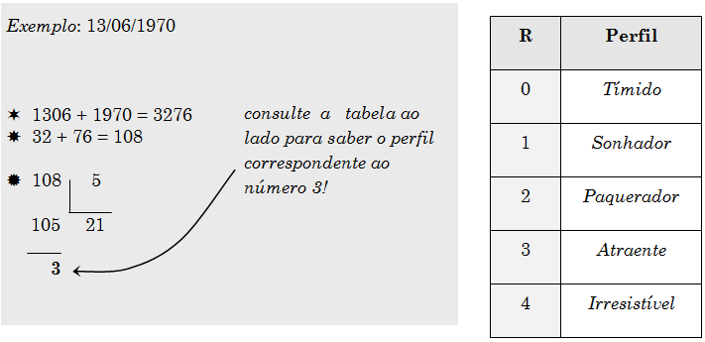
Atividade 31 - Perfil
O perfil de uma pessoa pode ser determinado a partir da sua data de nascimento, conforme exemplificado a seguir. Dada uma data de nascimento, informe o perfil correspondente.

Slide 27
Envio de Atividades
As atividades desta aula (de 29 a 31) devem ser enviadas para o e-mail lp.profgrace@yahoo.com.br
Identifique quais atividades estão sendo enviadas no subject/ assunto da mensagem.
  Ex.: Assunto: Atividades 29 a 31
  Não esqueça de se identificar com nome completo e matrícula

Slide 28
Dúvidas

